Slide 1


Slide 2
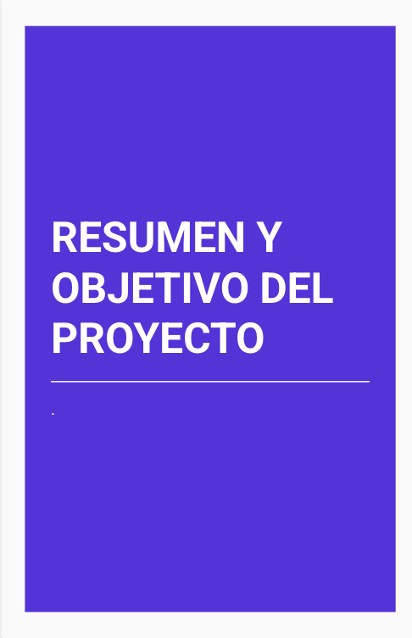
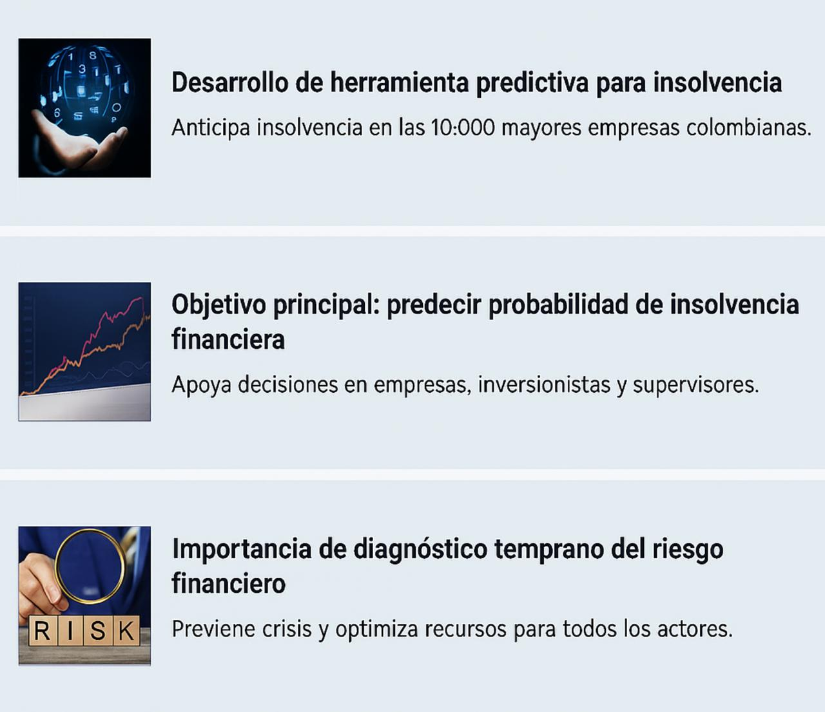

Slide 3
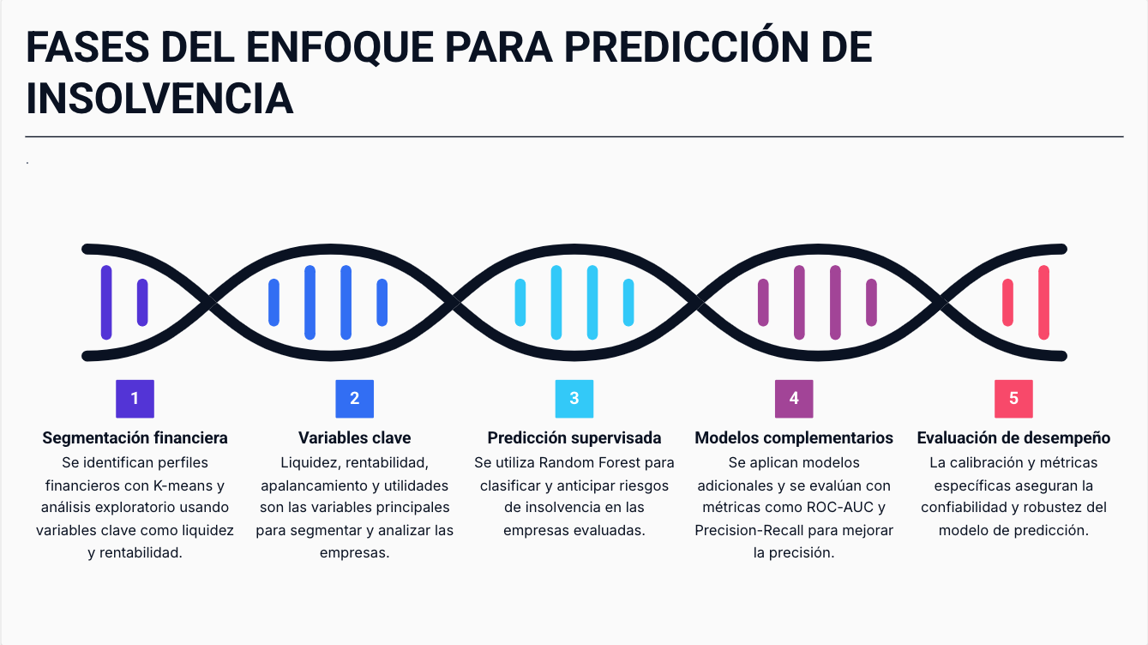
IMPORTACIÓN DE DATOS
PREPARACIÓN Y LIMPIEZA DE DATOS
CREACIÓN DE RATIOS FINANCIEROS
ANALISIS EXPLORATORIO DE DATOS
ANALISIS DE VARIABLES NO NUMERICAS

Slide 4
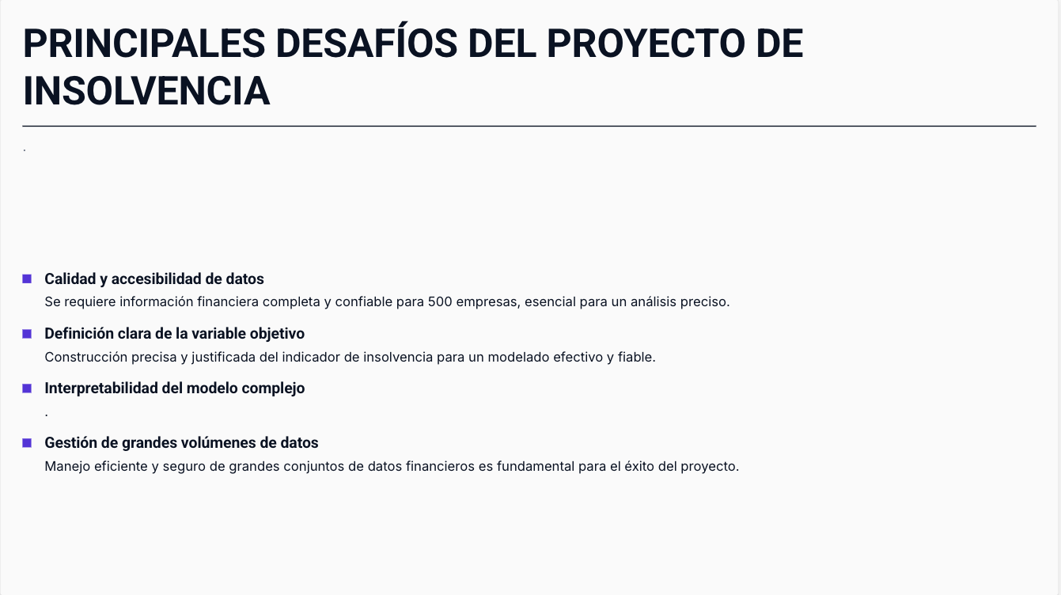
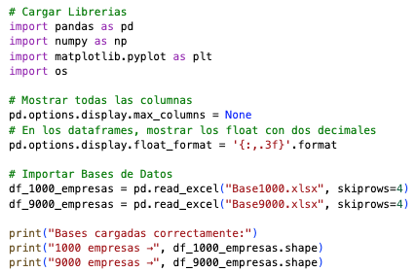
IMPORTACIÓN DE DATOS
-Se cargaron las bases de 1000 y 9000 empresas.
-Se unieron en un solo dataset de 10.000 empresas.
-Dimensiones de la tabla (10.000 x 20)

Slide 5
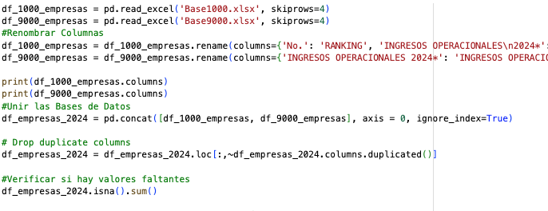
PREPARACIÓN, UNIÓN Y LIMPIEZA DE DATOS

Slide 6
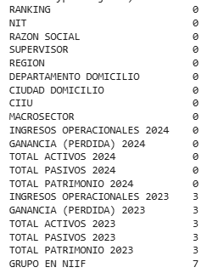
PREPARACIÓN, UNIÓN Y LIMPIEZA DE DATOS

Slide 7
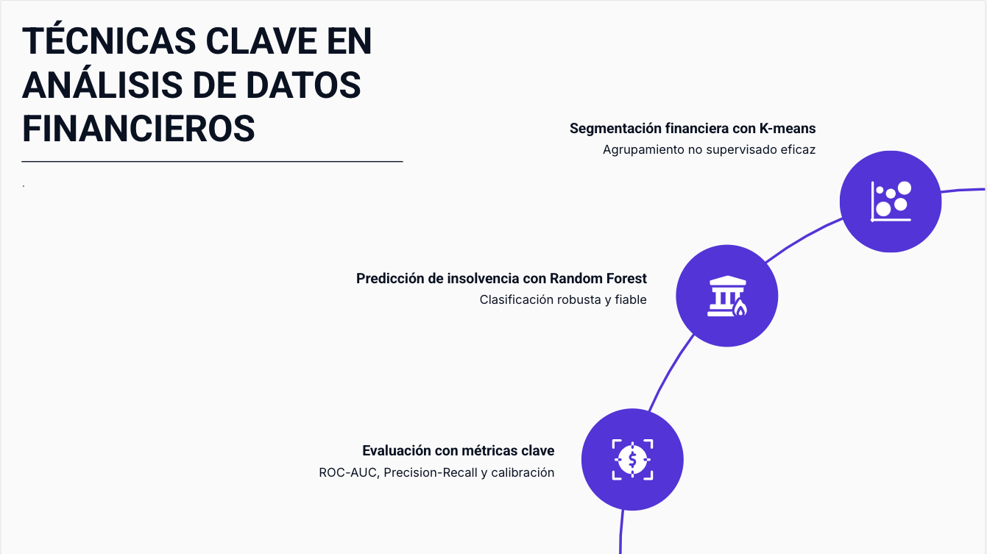
CREACIÓN DE RATIOS FINANCIEROS
Mide la capacidad de la empresa para pagar sus deudas de corto plazo.
Liquidez General = Activos / Pasivos
Apalancamiento = Pasivos / Activos
Razón de Endeudamiento = Pasivos / Patrimonio
Autonomía Financiera = Patrimonio / Activos
ROA = Utilidad / Activos
ROE = Utilidad / Patrimonio
Margen Neto = Utilidad / Ingresos
Rotación de Activos = Ingresos / Activos
CREACIÓN DE RATIOS FINANCIEROS
Muestra qué proporción de los activos está financiada con deuda.
Indica qué tan endeudada está la empresa respecto a sus recursos propios.
Refleja la independencia financiera; qué tanto depende de sus propios recursos.
Mide la rentabilidad que generan los activos de la empresa.
Indica la rentabilidad para los accionistas o dueños.
Muestra qué porcentaje de las ventas se convierte en ganancia.
Mide qué tan eficientemente la empresa usa sus activos para generar ventas.

Slide 8
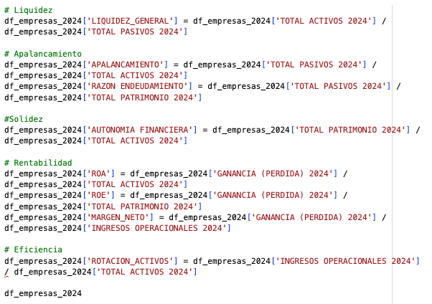
CREACIÓN DE RATIOS FINANCIEROS

Slide 9
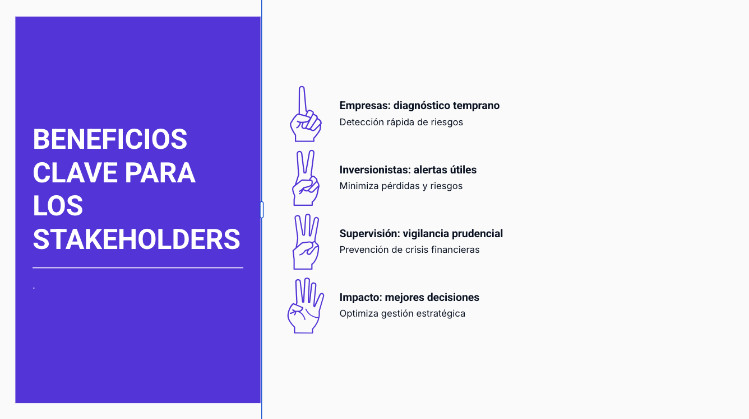
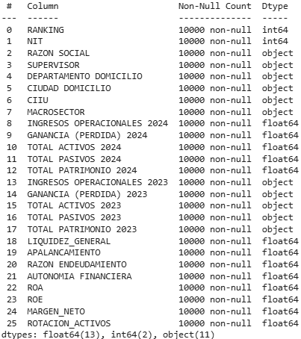
# Exploración Inicial del Dataset
ANALISIS EXPLORATORIO DE DATOS

Slide 10
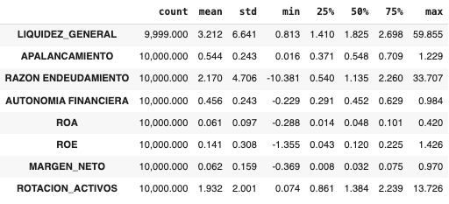
#Se reemplazaron divisiones por cero con NaN.
#Se aplicó winsorización para hacer recorte en los percentiles 1% y 99%.
ANALISIS EXPLORATORIO DE DATOS

Slide 11
ANALISIS EXPLORATORIO DE DATOS
Razón de Endeudamiento (2.17, mediana 1.13)
La mayoría deben ~1 vez su patrimonio, pero existen casos extremos de sobreendeudamiento (máx. 33).
Liquidez General (3.21, mediana 1.82) La mayoría de las empresas tienen liquidez moderada (~2), aunque algunas presentan excesos (>50), señalando posibles ineficiencias.
Autonomía Financiera (0.45) 45% de los activos se financian con recursos propios, lo cual es un balance razonable.
Apalancamiento (0.54) En promedio, 54% de los activos se financian con deuda; nivel moderado y estable.
ROA (0.06) Rentabilidad moderada sobre activos (~6%); la mayoría está en rangos positivos.
Margen Neto (0.06, mediana 0.03) Empresas convierten ~6% de ingresos en utilidades; muchos operan con márgenes ajustados o negativos.
ROE (0.14) Los accionistas obtienen ~14% de rentabilidad; mayor que el ROA por efecto del apalancamiento.
Rotación de Activos (1.93, mediana 1.38)
En promedio, los activos generan casi 2 veces su valor en ingresos; eficiencia muy variable entre sectores.

Slide 12
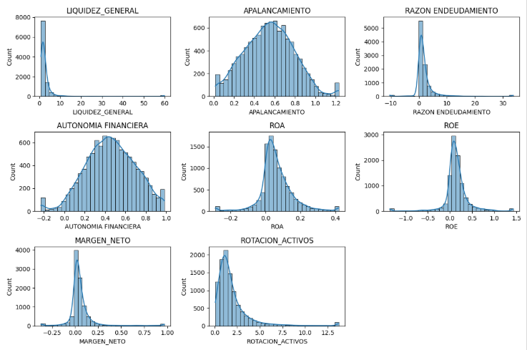
ANALISIS EXPLORATORIO DE DATOS
-La mayoría de las empresas están en rangos financieros saludables, pero existen grupos minoritarios con alto riesgo (endeudamiento elevado, pérdidas o liquidez ineficiente), lo que justifica aplicar segmentación y predicción de insolvencia.

Slide 13
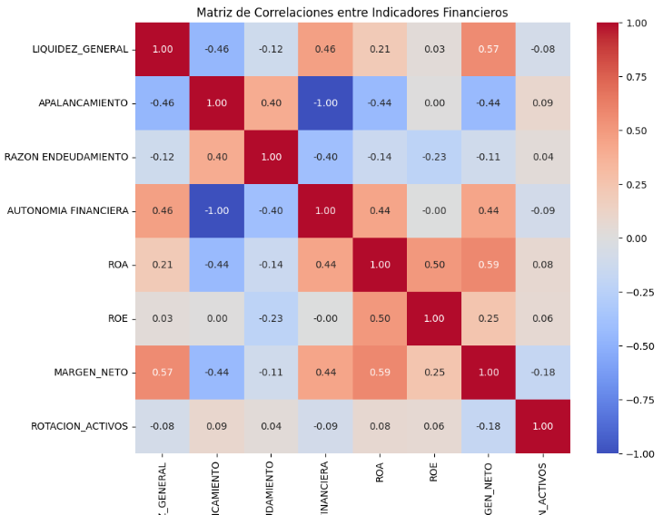
ANALISIS EXPLORATORIO DE DATOS
-Existe una fuerte correlación negativa (-1.0) entre Apalancamiento y Autonomía Financiera, lo que confirma que, a mayor deuda, menor independencia patrimonial.
-La Liquidez se asocia positivamente con la Autonomía Financiera (0.46) y con el Margen Neto (0.57), lo que sugiere que empresas más líquidas suelen ser más rentables y menos endeudadas.
-ROA y ROE presentan correlación positiva (0.50).

Slide 14
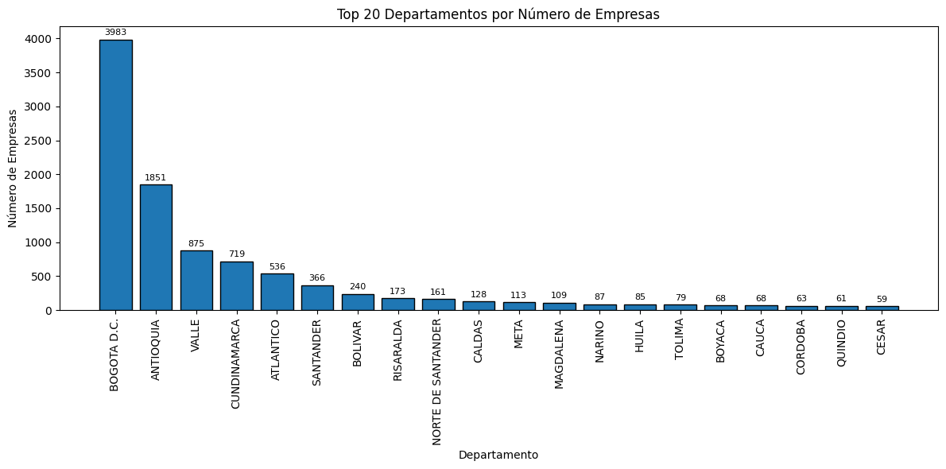
ANALISIS DE VARIABLES NO NUMERICAS

Slide 15
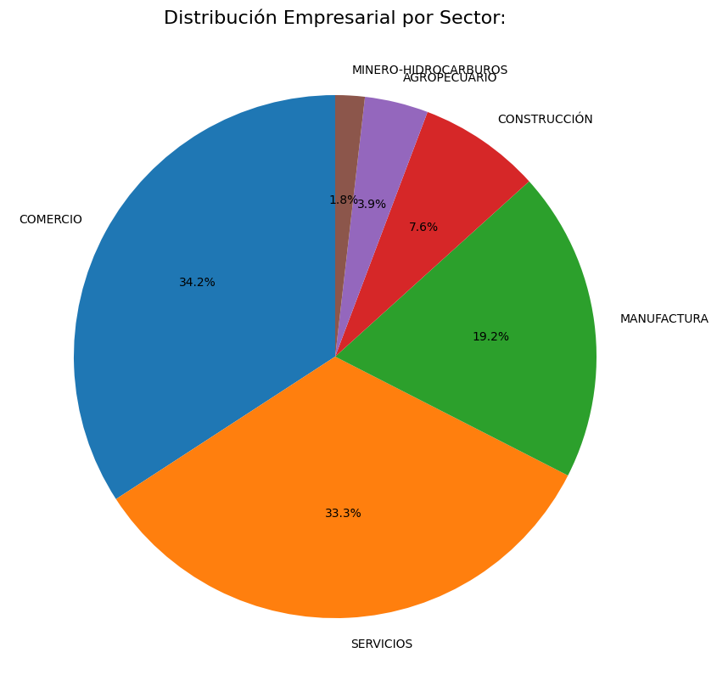
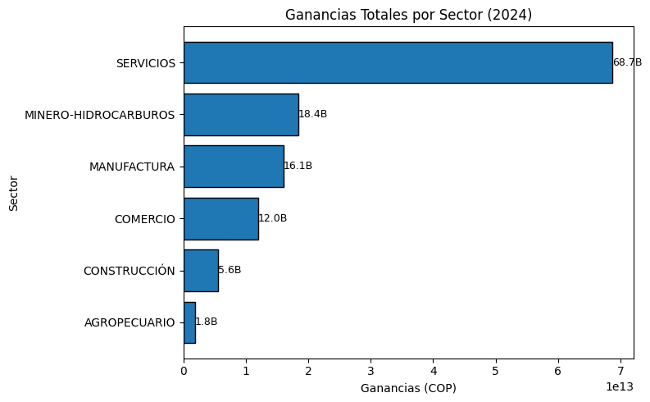
ANALISIS DE VARIABLES NO NUMERICAS

Slide 16
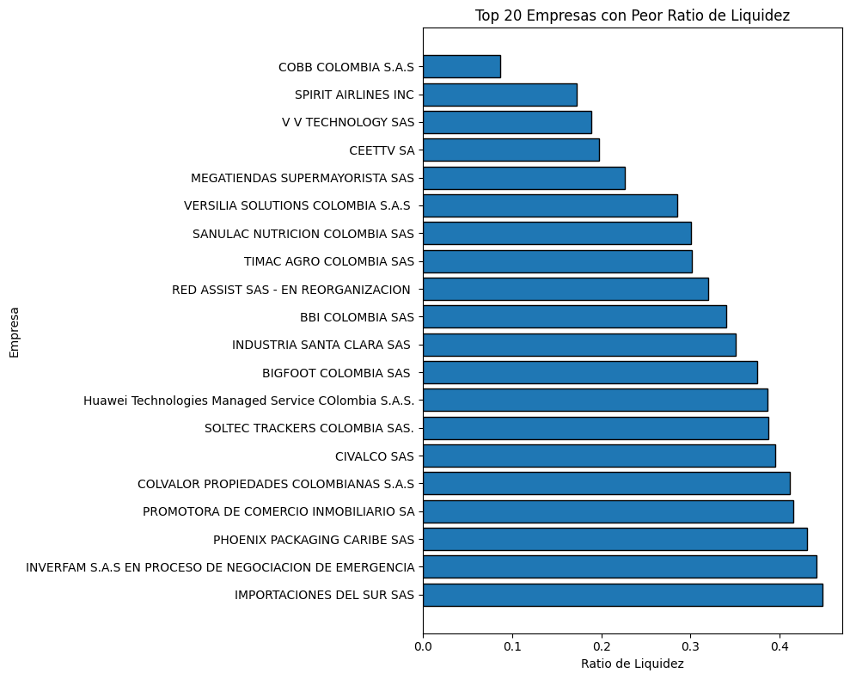
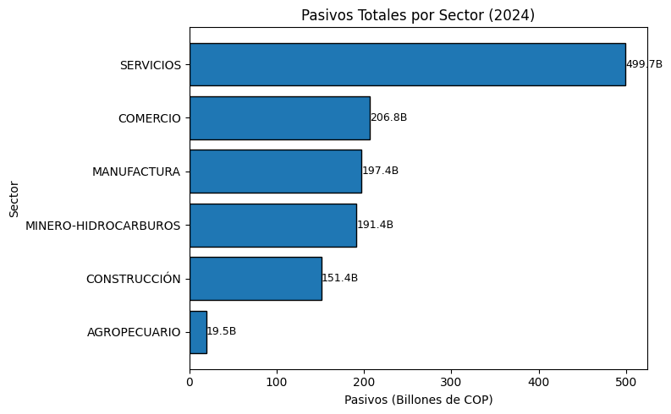
ANALISIS DE VARIABLES NO NUMERICAS

Slide 17
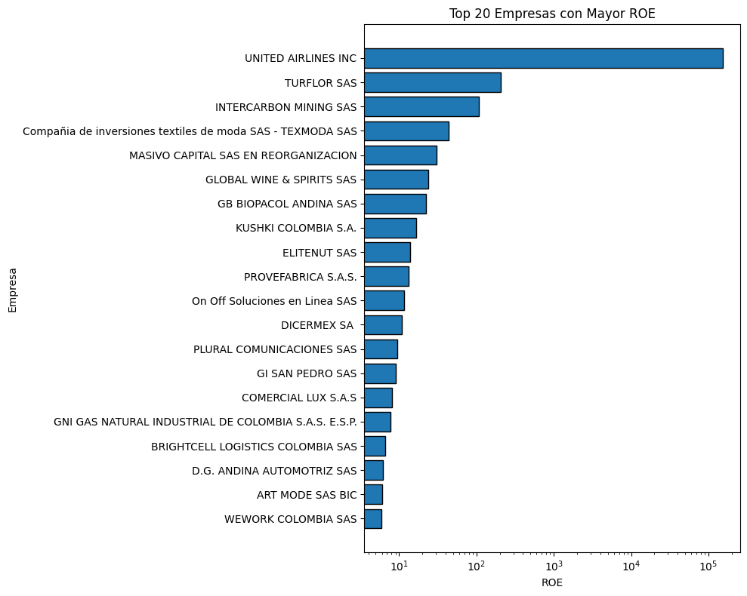
ANALISIS DE VARIABLES NO NUMERICAS

Slide 18
¡GRACIAS!

